Slide 1

LOS CONSEJOS DE RECURSOS HÍDRICOS DE CUENCA
Lecciones aprendidas y Retos
Mg. Luis Chinchay Alza

Slide 2
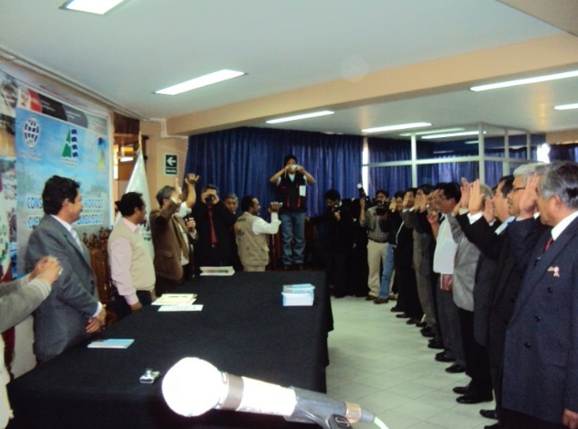
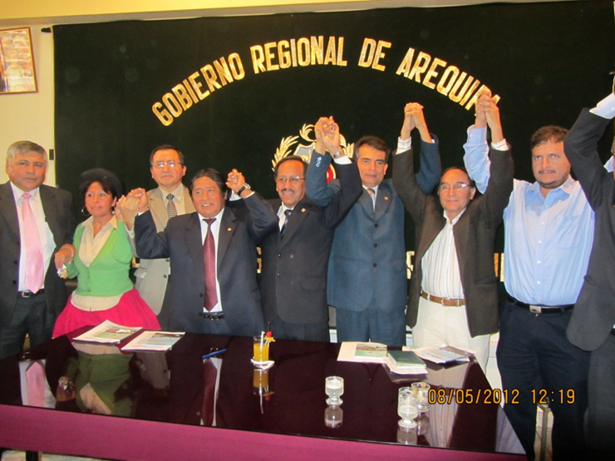
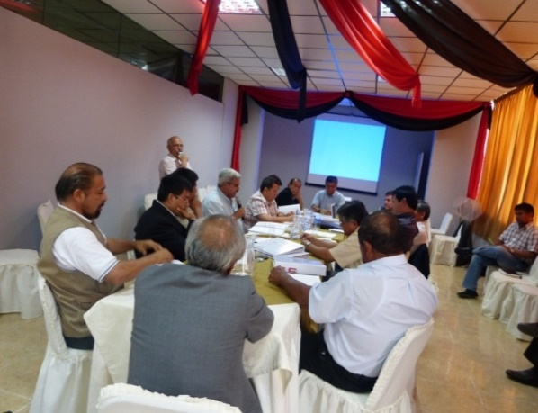
CONSEJOS DE RECURSOS HIDRICOS
DE CUENCA
ORGANOS DE LA ANA
FINALIDAD : LOGRAR LA PARTICIPACION ACTIVA Y PERMANENTE DE LAS ENTIDADES PUBLICAS, ENTIDADES PRIVADAS, ORGANIZACIONES DE USUARIOS Y DEMAS INTEGRANTES DEL SNGRH, QUE INTERVIENEN EN LA CUENCA
OBJETO: PARTICIPAR EN LA PLANIFICACION, CONCERTACION Y COORDINACION DEL APROVECHAMIENTO SOSTENIBLE DEL RECURSO HIDRICO EN LA CUENCA A TRAVÉS DEL PLAN DE GESTION.

Slide 3

COMPOSICIÓN DE LOS CRHC (1) .
La ANA.
De cada GR.
Los GL por cada GR.
Las OUA con fines agrarios por cada GR.
E Las OUA con fines no agrarios por cada GR.
F Los colegios profesionales por cada GR.
G Las universidades por cada GR.
Cuando corresponda, un representante de: MRE; CC.CC.,
CC.NN.; PE
El cargo de integrante del CRHC es honorario y no inhabilita
para el desarrollo de función pública
El CRHC tendrá la composición siguiente:
Un representante de:

Slide 4
Evaluación del Funcionamiento de los Consejos de Recursos Hídricos de Cuenca
FUENTE : CONSULTORIA REALIZADA POR
AXEL DOUROJEANNI Y CARLOS POMAREDA
ABRIL-MAYO 2016

Slide 5
Capacidad Operativa del CRHC | Estado | Comentarios
Mecanismos de toma de decisiones de la organización de recursos hídricos por cuenca
¿Existe un mecanismo efectivo de toma de decisiones del consejo con información, conocimiento y participación? | Parcial | Proceso en marcha. Las decisiones se adoptan de manera consensuada en base a información y conocimiento existente.
¿Se respetan los límites impuestos por la naturaleza y el conocimiento científico y local para poder orientar las intervenciones en la cuenca? | Parcial | Se busca respetar los límites que impone la naturaleza y conocimiento cientifico. Por ejem proponer caudales ambientales requiere de investigaciones, capacidades y acuerdos para orientar las intervenciones en la cuenca.
¿Las decisiones del consejo de agua de cuenca se ajustan a las políticas de desarrollo y vinculan los intereses de los actores locales con los intereses regionales y nacionales? | Parcial | Se han conciliado los planes de gestión con los intereses de desarrollo regional y municipal o comunal Falta mejorar los protocolos para ejecutar trasvases de agua entre regiones y cuencas.

Slide 6
Objetivos y Estrategias de la organización de recursos hídricos por cuenca
¿Existe una visión y escenarios establecidos por consenso que guían las decisiones con el fin de satisfacer metas económicas, sociales y ambientales? | Si | La formulación del plan ha logrado conciliar visión y escenarios a futuro. Difusión mayor del Plan, programación anual y revisión cada cinco años.
¿Existe consenso sobre la necesidad de alcanzar metas de gestión integrada de recursos hídricos y de ordenamiento territorial de la cuenca? | Parcial | Todavía no existe un consenso pleno, el Ordenamiento Territorial y la Gestión Integrada de RRHH. Largo camino a recorrer para ser aceptada por todos los actores involucrados.
¿Los objetivos y las estrategias se encuentran articuladas en un plan debidamente aprobado, financiado y con compromisos aceptados por los actores? | Parcial | Existen compromisos formales para aplicarlo por parte de muchos actores en cada cuenca. Hay compromisos del MEF para financiar proyectos que están incluidos en el plan, si cuentan con expedientes bien elaborados.

Slide 7
Financiamiento de la organización de recursos hídricos por cuenca
¿El costo de la gestión de la cuenca y de los recursos hídricos es financiado por los actores que se benefician de los recursos de la cuenca? | Parcial | La recaudación por retribuciones económica es insuficiente para cubrir plenamente los costos de la gestión a nivel nacional y por cuenca.
¿Además de lo anterior reciben otras fuentes de financiamiento así como para la ejecución de proyectos en la cuenca? | Parcial | Hay considerables aportes del sector minero en algunas cuencas como Quilca-Chili, Caplina-Locumba.
¿Se ejecutan estudios costo-beneficio de los proyectos e iniciativas que se ejecutan como apoyo a los procesos de gestión del agua y la cuenca? | Parcial | Es necesario reforzar capacidades de la S.T para que el CRHC cumpla su rol de apoyar al sustento de las inversiones.
¿Se lleva a cabo una contabilidad económica, social y ambiental del efecto de las decisiones tomadas por el organismo de la cuenca? | No | Pparte de las tareas que deben ser implementadas a futuro para determinar cual es el efecto de las decisiones tomadas
¿Se hacen estudios económicos ex ante y ex post de las decisiones de gestión de los recursos hídricos tomadas por la organización de recursos hídricos por cuencas? | No | El Plan de Gestión dispone de una línea de base y plantea los cambios a incorporar en el corto, mediano y largo plazo. Los estudios deben ser incorporados en los Planes anuales de ANA.
¿Se dispone de un sistema de financiamiento en la cuenca? | Si | Surgen iniciativas como los Fondos de Agua.

Slide 8
Operación de la organización de recursos hídricos por cuenca
¿La organización opera en forma estable y regular desde su creación, es democrática y cuenta con una adecuada representatividad y asistencia? | Parcial | Los Consejos vienen funcionado en forma estable y regular desde su creación Se requiere mejorar la representatividad, y el número de representantes.
¿Las decisiones de la organización son respetadas y tienen credibilidad lograda por resultados de una buena gestión a lo largo del tiempo? | Parcial | Todavía hay dificultades de lograr consensos plenos como es normal. La credibilidad es aún naciente y es un tema en construcción.
¿La operación de la organización se basa en cumplir metas realizables, son cuantificables y verificables? | SI | La acción del Consejo está definido por el contenido del plan de gestión. Las metas contenidas en el plan son metas cuantificables y verificables
¿Los actores que participan en la organización están comprometidos en cumplir con las metas y respaldan la gestión del equipo técnico? | Si | Se puede afirmar que hay compromisos por parte de los miembros del Consejos que asisten. La asistencias es del 80% en general. Aspecto a mejorar

Slide 9
Legalidad y autoridad de la organización de recursos hídricos por cuencas.
¿La organización de recursos hídricos por cuenca ha sido creada en base a un dispositivo legal que especifica sus roles, autoridad, fuentes de financiamiento para cumplimiento de sus funciones? | Si | La ley de Recursos Hídricos 29338 y su reglamento; Reglamento de Organización y Funciones de ANA respaldan la creación de los Consejos de Recursos Hídricos por Cuenca y sus Secretarías Técnicas
¿La organización cuenta con un reglamento de funcionamiento enmarcado dentro de la legalidad del país y es además aprobado por los actores que la conforman? | Si | El CRHC cuenta con un reglamento interno propuesto por los actores y aprobado por ANA. Las ST tiene el respaldo financiero básico de parte de la ANA.
¿Las actividades de la organización se ejecutan en base a protocolos de operación debidamente aprobados? | Si | Los POI de la Cuenca precisan las actividades a desarrollar y son elaborados en base a lineamientos y protocolos que desarrollan los integrantes del CRHC.
¿La organización tienen capacidad y autoridad para exigir que se cumplan los acuerdos tomados por ellos así como para hacer cumplir las leyes que apoyen la gestión de la cuenca? | Parcial | El CRHC aún no tiene la legitimidad que permita un control sobre todas las intervenciones que se realizan en la cuenca. Los acuerdos en el Consejo apuntan a poder subsanar esta situación y resolver aspectos relevantes.

Slide 10
Personal de apoyo técnico a la organización
¿La organización dispone de un organismo (secretaría técnica) de apoyo que esta debida y legalmente conformado? | Si | Este es el punto fuerte de los Consejos y debe mantenerse. El riesgo actual es que los recursos de la ANA no sean suficientes para conservar los equipos y equipamiento logrado.
¿Los profesionales y técnicos que la conforman son de alto nivel, con ingresos competitivos? | Parcial | Sujetos a los salarios que establecen por parte del Estado y la competencia.
¿El personal de apoyo está sujeto a cambios por variaciones en la política del país y son seleccionados en sus puestos de acuerdo a sus competencias profesionales? | Si | El personal ha sido seleccionado por sus competencias. Es de esperar que siga de igual manera. Sin embargo la posibilidad de cambios por variaciones en la política son altos.
¿El organismo de la cuenca cuenta con infraestructura adecuada y equipo necesario para el cumplimiento de sus tareas? | Si | Los CRHC y sus Secretarías Técnicas cuentan con locales y equipamiento adecuado.

Slide 11
Información y monitoreo
¿El organismo de la cuenca tiene acceso a toda la red o redes de monitoreo de los recursos hídricos y clima disponibles (propias y ajenas)? | Si | El CRHC ha adoptado acuerdos con diferentes dependencias de la cuenca, para un monitoreo de las aguas superficiales Cuenta con una sala de monitoreo articulada a la red.
¿El organismo de la cuenca es garante de la confiabilidad y calidad de la información que se capte de las redes así como de su continuidad y actualización? | Si | El CRHC se nutre de información que capta de ANA, SENAMHI y de otros actores que contribuyen con datos confiables y de calidad. En varios CRHC se viene desarrollando observatorios que contribuye a la generación de información interoperando diferentes fuentes
¿El organismo de la cuenca procesa la información, selecciona y opera modelos que permitan interpretar y mejorar el conocimiento de la cuenca? | Si | Avance notable en la aplicación del modelo WEAP, hidro BID, entre otros. Los modelos han sido empleados en la formulación del plan y elaboración del Plan de Aprovechamiento de Disponibilidad Hídrica. Existe Grupos de Trabajo.
¿El monitoreo, sirve para mantener informados a los miembros del Consejos de RH de la cuenca? | Si | Existe un programa de monitoreo en el Plan de Gestión para evaluar cuanto de la brecha definida en el diagnóstico se ha cubierto.

Slide 12
Creación de capacidades de coordinación entre los actores
¿La organización de la cuenca ha logrado involucrar y comprometer la participación de los principales actores que intervienen en la cuenca? | Parcial | Existen Grupos Técnicos de Trabajo que permiten involucrar a los principales actores en la cuenca. Camino aún un largo camino para involucrar y comprometer a todos los actores
¿Los actores de la cuenca que participan en forma directa o indirecta con el Consejo de RH comprenden sus fines así como los roles que les compete? | Parcial | Los miembros que son elegidos para formar parte del consejo reciben capacitaciones para ejercer sus roles. Se sugiere que sean elegidos por períodos mayores a los dos años.
¿Los actores comprenden que solo una acción coordinada es la que minimiza los conflictos potenciales entre ellos y con el medio ambiente? | Parcial | Representantes de los actores entienden que se requiere de una acción coordinada y ordenada para minimizar conflictos e impactos negativos. Se recomienda mayor difusión.
¿Existe un sistema de gestión de conflictos que es aceptado, respetado y utilizado por los actores de la cuenca? | Si | Conflictos por el agua corresponde al Tribunal Nacional de Controversias Hídricas. El Consejo contribuye en forma importante a prevenirlas

Slide 13
Algunas Lecciones

Slide 14
Desarrollar capacidades de los integrantes del Consejo para el cumplimiento de sus funciones.
Integración entre representante y representados.
Delimitación del ámbito del Consejo.
Rol de la Autoridad Nacional del Agua.
Mayor articulación entre Secretaría Técnica y Consejo de Recursos Hídricos de Cuenca
Consolidación del CRHC como un espacio para la toma de decisiones.
Creación de sistemas de financiamiento continuo.
Desarrollar sesiones en forma eficiente y con mecanismos de seguimiento de acuerdos y valoración de resultados
4

Slide 15
Adecuar el marco legal.
Que las Entidades de nivel local, regional y nacional reconozcan el carácter vinculante del Plan de Gestión de Recursos Hídricos
Que se entienda que el Plan de Gestión de los Recursos Hídricos es un documento “vivo”.
A partir de los resultados de los Grupos Técnicos de trabajo generar debates, pronunciamientos y planteamiento de soluciones en torno a los problemas relevantes en la gestión
Analizar la Composición de los Consejos de Recursos Hídricos de Cuenca y sus relación con el Reglamento Interno.

Slide 16
Retos

Slide 17
Los miembros del CRHC, asuman su responsabilidad
Participación dedicada y activa;
Traer al Consejo temas de alta relevancia;
  Contribuir al debate y logro de pronunciamientos
  Llevar información a los representados sobre las actividades y productos logrados por el CRHC; etc.
Consejo Recursos Hídricos de la Cuenca, proyecte sus funciones esenciales .
  Proyectar la visión prospectiva de la cuenca l;
  Fomentar las inversiones estratégicas que contribuyan a materializar el desarrollo de la cuenca;
  velar por el cumplimiento de las funciones y responsabilidades de las entidades en el marco de la Ley y los acuerdos tomados en el seno del CRHC.

Slide 18
Secretaría Técnica cumpla estas funciones:
Presentar al CRHC los planteamientos de los consejeros, debidamente sustentado.
  Dar seguimiento a los acuerdos del CRHC.
  Informar al CRHC sobre eventos en la cuenca, relacionados a la GIRH.
  Orientar y apoyar a los Grupos Técnicos,
  Dar seguimiento a la implementación del Plan de Gestión
  Gestionar recursos a las entidades con responsabilidad en la elaboración y manejo de proyectos

Slide 19
Capacidad de Secretaría Técnica permita:
  En lo analítico: hacer prospección y monitorear el avance en el Plan de Gestión;
  En lo técnico/económico/financiero: apoyar a los actores en la elaboración y gestión de buenos proyectos para nutrir el Plan de Gestión ; y
  En lo organizativo: Orientar y apoyar el funcionamiento de los Grupos Técnicos (Grupos de Trabajo).

Slide 20
Capacidad del CRHC permita:
Demostrar su efectividad en pro de los objetivos y funciones que tiene.
Orientar y exigir a la Secretaría Técnica.
El Consejo funcione como una Unidad y no como algo disperso.
Los objetivos comunes deben prevalecer sobre los individuales.

Slide 21
Financiamiento de los Planes de Gestión
Los Planes de Gestión sean considerados por todos los usuarios como el instrumento orientador la gestión de los recursos hídricos de la cuenca.
Los Planes de Gestión orienten las inversiones que se deben realizar en la cuenca, respecto a la Gestión de los Recursos Hídricos
Conocimiento sobre los medios para aprovechar mejor los recursos disponibles,
Atención especial debe tener el trabajo con los Gobiernos Locales para aprovechar mejor los recursos del Canon.

Slide 22
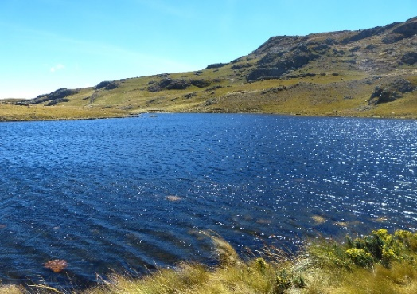
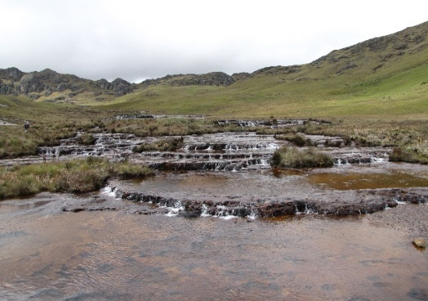
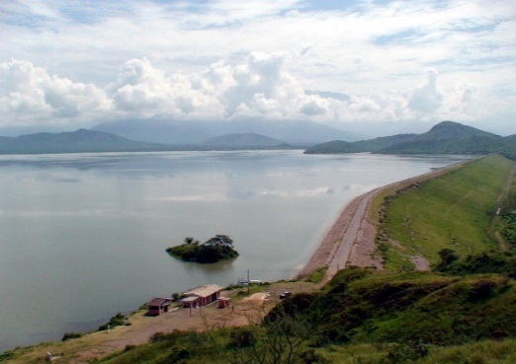
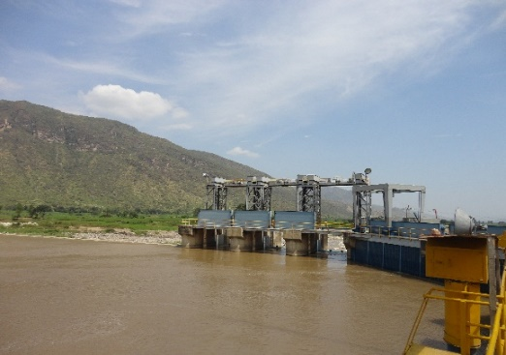
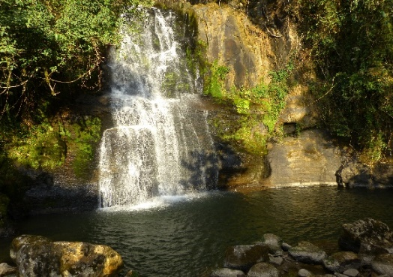
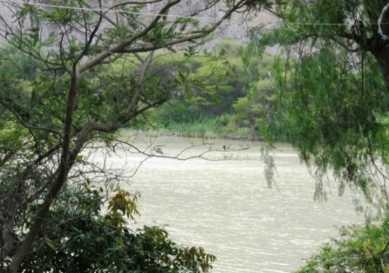
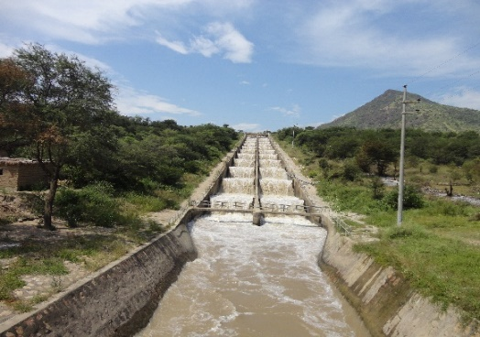
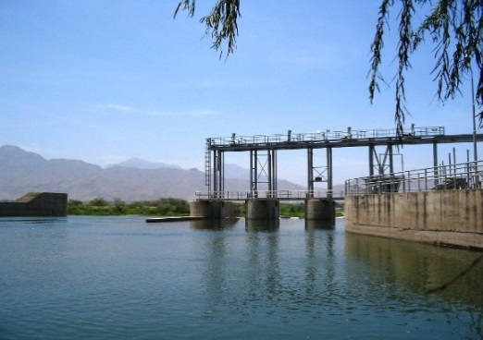
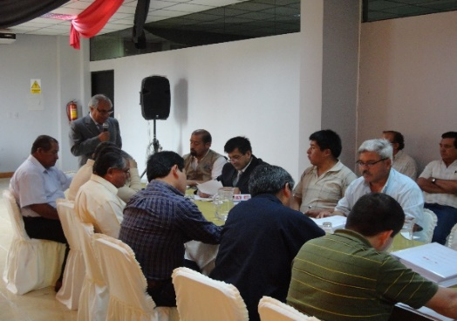
MUCHAS GRACIAS

Slide 23
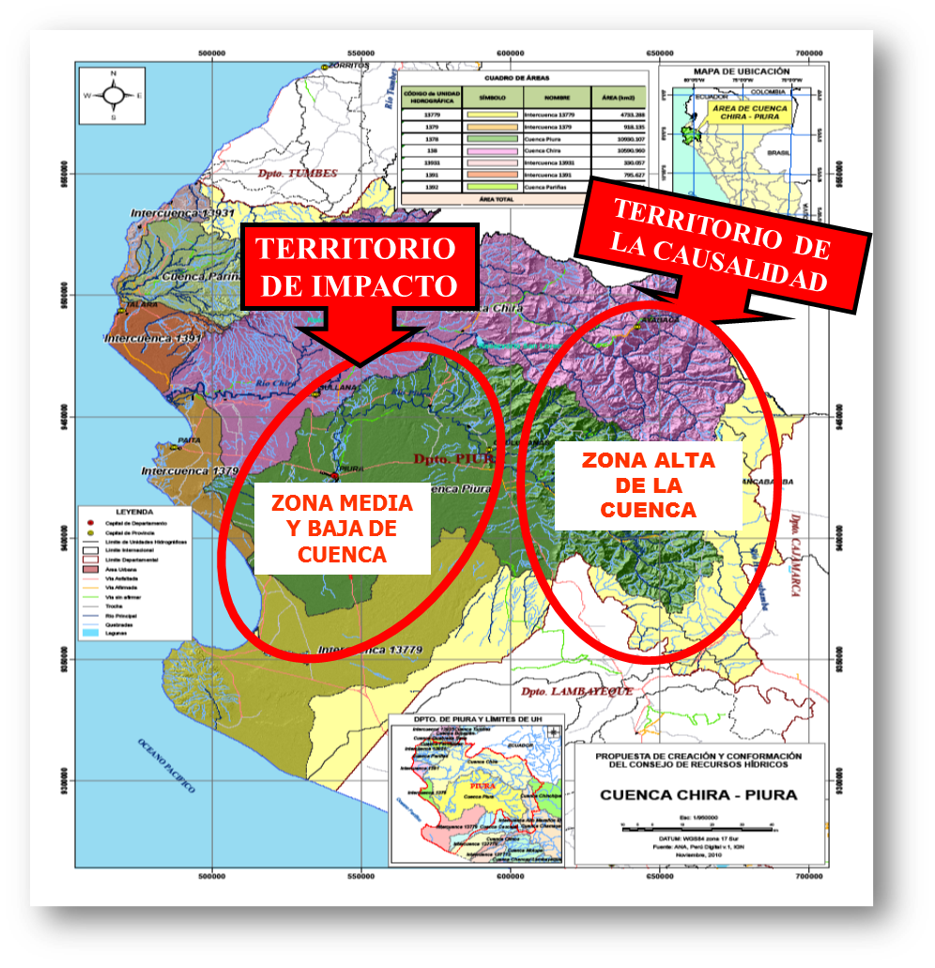
PROPUESTA
Tratamiento Integral para la Reducción de la Vulnerabilidad Frente
a Inundaciones y Escasez Hídrica en la Cuenca Chira Piura
Consejo de Recursos Hídricos de Cuenca Chira Piura

